Slide 1
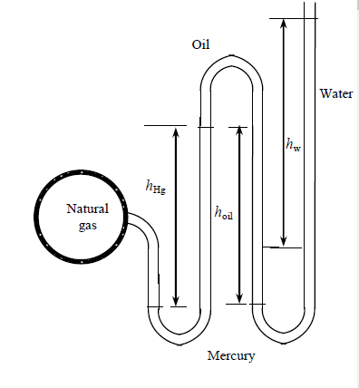
EJERCICIO 1.70
La presión en un gasoducto se mide mediante un manómetro de doble tubo en U con uno de los brazos abierto hacia la atmósfera. Se debe determinar la presión absoluta en la tubería.
Here is where your presentation begins

Slide 2
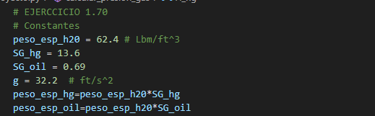
ANOTAMOS TODAS LAS CONSTANTES

Slide 3
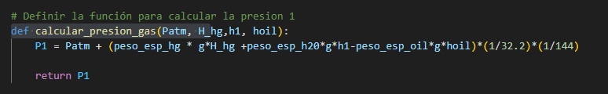
Definimos la funcion para calcular la presion

Slide 4
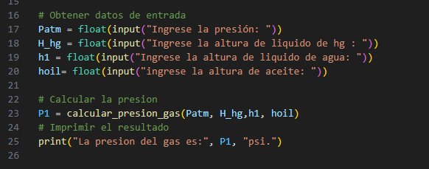
Obtenemos datos de entrada y calculamos la presion

Slide 5
GRACIAS

